Slide 1
SNS MANAGEMENT PORTFOLIO
想いを、
届き続けるブランドへ。
Brand Architect
今田 唯仁 / Imada Tadahito
SNSブランド設計・運用ディレクション
設計力 × 編集力 × 伴走力
2026

Slide 2
02
CONTENTS
ブランドの「伝わる仕組み」を、SNSに。
見た目だけで終わらせず、目的・対象・言葉・運用まで一貫して設計します。
01
02
03
04
WHO I AM
HOW I THINK
WORKS
CONTACT
経歴・強み・25年の実務
市場・リサーチ・
アルゴリズム・設計方針
実績・企画提案・出版
料金・稼働体制・
ご依頼方法
p.3–6
p.7–15
p.16–27
p.28–31
25年以上のデザイン・編集経験を、SNSの継続運用へ。

Slide 3
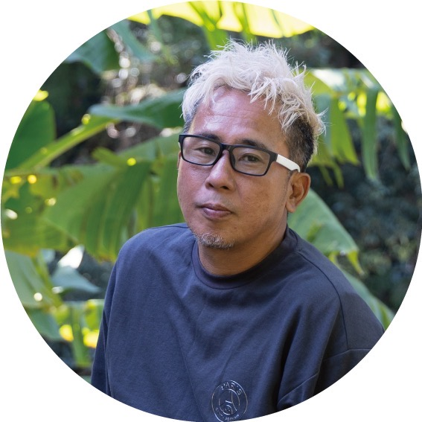
03
PROFILE
今田 唯仁 | Brand Architect
SNSブランド設計・運用ディレクション
グラフィックデザイン・編集・ブランド設計に25年以上携わってきました。
企業や地域、スポーツクラブが持つ「らしさ」を言葉とビジュアルに整理し、SNSで継続的に伝わる形へ落とし込みます。
BACKGROUND
元地域情報誌 編集長／プロスポーツクラブのVI・SNS
SPECIALTY
ブランド設計・編集・SNSコンテンツ
COACHING
JFA B級／メンタルコーチ資格
Pound the Rock Design
TOOLS
Adobe CC / Premiere Pro / ChatGPT / Claude / Gemini
「葦なる刃は、静かに尖れる。」

Slide 4
04
CAREER
25年、「伝わる形」をつくり続けてきた。
出典：職歴正本。数値はいずれも実績として確認できるもののみを記載しています。
2001.10
2002.12
TOPPAN 株式会社
大判印刷事業の立ち上げスタッフとして、企画から制作までを一任される。
大判印刷デザイナー
2004.01
2005.10
有限会社ボウオフィス
不動産会社のロゴから名刺・封筒・看板までVI一式を担当。ごみ減少をテーマにしたポスターでは、掲示のみでごみの減少を実現。
デザイナー
2008.04
2013.12
株式会社NOTE
地域情報誌を全面リニューアルし、1年で昨対比・年商10倍。町勢要覧コンペでは、従来の行政発行物ではないフリーペーパー仕様で提案し受託。
編集長／クリエイティブディレクター
2008.10
2010.10
フットサルラボ（兼業）
施設運営・スクール指導・イベント企画を担当。並行してアパレルブランドを立ち上げ、制作から販売・営業まで担う。
個人事業主
2015.04
現在
Pound the Rock Design
ボルクバレット北九州、カノアラウレアーズ福岡のエンブレム・SNS戦略・VIデザインを担当。雑誌の誌面・広告に加え、SNSフィード投稿デザインも手がける。
代表／クリエイティブディレクター
※ 各社での担当領域は、企画・取材・ライティング・デザイン・提案まで一貫しています。

Slide 5
05
STRENGTHS
3つの力で、運用が続く土台をつくる。
01
02
03
設計力
編集力
伴走力
目的・顧客・競合・導線を整理し、発信の軸と優先順位を明確にします。
誰に、何を、どの順で伝えるか。ここが決まらないまま投稿を重ねても、本数が増えるだけで何も積み上がりません。
伝えたい情報を、相手が読みたくなる言葉・順序・ビジュアルに再構成します。
25年の編集経験は、足す技術より削る判断の蓄積です。何を書かないかを決められることが、読ませる条件だと考えています。
制作して終わりではなく、反応を見ながら改善します。
担当者が代わっても回るよう、判断基準とテンプレートを残す。属人化させないことが、続く運用の条件です。
DESIGN × EDITORIAL × COACHING

Slide 6
06
EXPERIENCE
経験を、SNS運用の判断力に変える。
25+
10×
4
YEARS
SALES
FIELDS
デザイン・編集・ブランド支援
編集長として刷新後、年間売上が前年比約10倍
スポーツ・地域・美容・ブランド
媒体をつくる視点
ブランドを育てる視点
人を動かす視点
企画・取材・編集・デザインを横断し、情報を一つの体験にまとめる。
単発の投稿ではなく、積み重ねで信頼が育つ世界観と運用ルールをつくる。
コーチ経験を活かし、依頼者・チーム・顧客の目線をつなぎながら前進させる。

Slide 7
07
MARKET
いま伸びているのは、10代ではなく40代・60代。
出典：総務省情報通信政策研究所「令和6年度 情報通信メディアの利用時間と情報行動に関する調査」（令和7年6月公表・N=1,800）
年代別 Instagram 利用率
前年度からの伸び
全年代 52.6％（前年度 48.4％）
40代
＋9.8pt
10代
75.0％
57.2％ → 67.0％
20代
78.0％
30代
70.5％
60代
＋12.1pt
40代
67.0％
22.6％ → 34.7％
50代
52.7％
60代
34.7％
報告書本文にも「特に60代で大幅に増加」と明記されています。
「若者向けの媒体」という前提は、すでに古い。
購買力のある40代・シニア層が新たに流入しています。地域事業者・スポーツクラブ・店舗にとって、いま始める理由がここにあります。
※ 数値は上記の政府統計のみを使用しています。出典を確認できない民間調査の数値は掲載していません。

Slide 8
08
SERVICES
SNS運用を、戦略から制作・改善まで。
必要な範囲だけの部分支援にも対応します。
01
戦略設計
02
企画・編集
目的設定／競合・顧客整理／媒体選定／KPI設計
投稿テーマ／企画カレンダー／コピー・構成／導線
03
クリエイティブ
04
運用・改善
投稿画像／カルーセル／ショート動画／テンプレート
投稿管理／数値確認／月次レポート／改善提案
Instagram
Web / LP
Brand / VI
Print
AI workflow
Short video

Slide 9
09
PROCESS
感覚に頼らず、5段階で運用する。
01
02
03
04
05
RESEARCH
TARGET
CONCEPT
CREATE
IMPROVE
→
→
→
→
現状・競合・顧客
ペルソナ・課題
言葉・世界観・導線
企画・制作・投稿
計測・振り返り・改善
毎月の改善サイクルへ

Slide 10
10
RESEARCH
「なんとなく」を捨て、数で当たりをつける。
案件に入る前から、市場・競合・勝ち筋を自分の手で調べ切ります。
01
02
03
アカウント調査
リール分解
市場マップ
53アカウント／15ジャンルを収集し、プロフィール文・フォロワー数・投稿数・投稿形式・開始時期まで台帳化。
伸びた動画のフック文・構成・尺を分類し、「当たりワード」として蓄積。感覚ではなく型で企画する。
ジャンル別に需要と競合密度を並べ、まだ埋まっていない切り口を特定してから発信を設計する。
保有するリサーチ台帳
アカウントリサーチ台帳（53件） ／ バズリールリサーチシート（フック当たりワード・高品質リール・0→1企画） ／ Instagram Market Research Master
※ 台帳はいずれも当方が独自に作成・運用しているものです。

Slide 11
11
ORIGINAL METRIC
フォロワー数ではなく、「1投稿あたりの効率」で見る。
他社と同じ数字を見ていては、他社と同じ結論しか出ません。
フォロワー数 ÷ 投稿数 × 100
＝ 投稿1本が、どれだけフォロワーを連れてきたか
なぜ必要か
何が分かるか
どう使うか
フォロワー数だけでは、投稿を大量に重ねて積み上げたアカウントと、少ない本数で深く刺さったアカウントを区別できない。
企画の再現性。効率が高いアカウントほど、1本あたりの設計が強く、真似すべき「型」を持っている。
効率上位のアカウントだけを抽出し、その型をクライアントのジャンル・語り口へ翻訳して投稿計画に落とす。
台帳は案件ごとに作り直します。ジャンルが違えば、勝ち筋も変わるからです。
※ この指標は当方が独自に設計したものです。Instagram公式の指標ではありません。

Slide 12
12
TRENDS
公式発表を、運用の判断材料にする。
出典はすべて Meta / Instagram 公式発表。参照日：2026年8月17日。
2024.12
Trial Reels
2025.01
リールの推奨条件
非フォロワーへ先行配信し、約24時間で表示数・いいね・コメント・シェアを確認できる。72時間以内の成績で自動的に全体公開する設定も選べる。
最長3分の動画が推奨対象に。写真・カルーセルも音源を付けるとリールタブの対象になる、と公式が案内している。
2025.08
リポスト
2025.08
Friends タブ
公開中のリール・フィード投稿を他のユーザーが再共有でき、元の投稿者がクレジットされる。第三者経由の露出が増える。
友人が「いいね・作成・リポスト・コメント」したリールが並ぶ面が追加。知人の反応が到達の経路になる。
出典：about.fb.com/news/2024/12/trial-reels-try-content-non-followers-first-see-what-perfoms-best/ ／ creators.instagram.com/blog/the-latest-with-instagram（2025年1月21日） ／ about.fb.com/news/2025/08/new-instagram-features-help-you-connect/

Slide 13
13
ALGORITHM
公式のランキング指標に、運用を合わせる。
Instagram公式「Instagram Ranking Explained」（2023年5月31日公開）が示す面ごとのシグナルに基づく。
面
公式が挙げるシグナル
運用でやること
フィード
自分の活動／投稿の情報／投稿者の情報／過去の交流
保存とシェアが起きる情報設計に寄せる。単発ではなく、同じ相手に届き続ける連載型で組む。
ストーリーズ
視聴履歴／エンゲージ履歴／親密度
質問・アンケートなど反応装置を置き、双方向の履歴そのものを資産としてつくる。
発見
投稿の人気度／発見での行動／投稿者の情報
初見の相手に届く前提で、1枚目とフックを設計する。文脈が要る言い回しを避ける。
リール
自分の活動／過去の交流／リールの情報（音源・映像）／投稿者の情報
音源と冒頭2秒を検証対象に固定し、Trial Reelsで非フォロワーに先に当てて判断する。
※ アルゴリズムは変化します。公式発表を継続的に確認し、運用ルールを更新したうえでご報告します。

Slide 14
14
FRAMEWORK
「投稿」ではなく、「伝わり続ける流れ」を設計。
想い
言語化
世界観
コンテンツ
継続運用
WHY
MESSAGE
IDENTITY
CONTENT
OPERATION
ブランドの核を守りながら、媒体と顧客に合わせて表現を変える。
一貫性と変化の両方が、長く選ばれるSNSをつくります。

Slide 15
15
DESIGN POLICY
色も書体も、感覚ではなく理由で選ぶ。
この資料自体を、私の判断基準のサンプルとしてご覧ください。
TYPEFACE
COLOR
Noto Sans JP
・和文と欧文で字面が揃い、混植しても行が乱れない
・9ウェイトあるため、強弱を「色」ではなく「太さ」でつくれる
・Canvaに標準搭載。納品後にクライアント側で編集しても崩れない
#42AFC0
#202526
#DDE3E2
#DDEDF1
主役
文字
余白の段差
強調の背景
色数は4色に固定。増やすほど「どこを見ればいいか」が消えるためです。
ターコイズを主役に置く理由
黒を使わない理由
余白に色を持たせる理由
スポーツ・教育・地域など「信頼が要る領域」を扱うため、彩度を落として浮つかせない。同時に、青より前向きで、緑より軽い。
純黒は写真の黒と競合し、文字が沈む。チャコールに寄せることで、写真の上でも文字が独立して読める。
白の上に白を置くと段差が消える。ライトグレーを挟むことで、情報の階層が「線を引かなくても」伝わる。
この判断基準は、クライアントのブランドに合わせて毎回組み直します。上記は本資料のためのものです。

Slide 16


16
WORKS 01 / INSTAGRAM FEED
少年サッカー情報舎 VAMOS｜告知を、参加動機に変える。
第3回 VAMOSまつり（2026年6月28日／ルイガンズ福岡）の告知クリエイティブ。
TARGET
ISSUE
福岡近郊の小学生年代の子をもつ保護者。休日に家族で行ける場所を探している層。
サッカーイベントの告知は多いが、どれが自分の子に合うのかが分からない。
PURPOSE
FUTURE
第3回VAMOSまつりへの参加を増やしつつ、冠協賛の露出価値を毎回同じ強さで担保する。
「うちの子もあの輪に入れる」と親が想像でき、申し込みの心理的ハードルが下がる。
ROLE
企画／デザイン制作／投稿／分析
RESULT
（数値を記入）
主役を決める
読む相手を変える
協賛を立てる
参加した子どもたちの集合写真を主役に置き、「行けば自分もあの輪に入れる」を一目で伝える。
家族向けの回では観戦する人の表情に主役を差し替え、同じ大会を別の動機で見せる。
冠協賛（ケイカフェ／MAKERS GROUP）を定位置に固定。告知の強さと還元を両立させる。

Slide 17

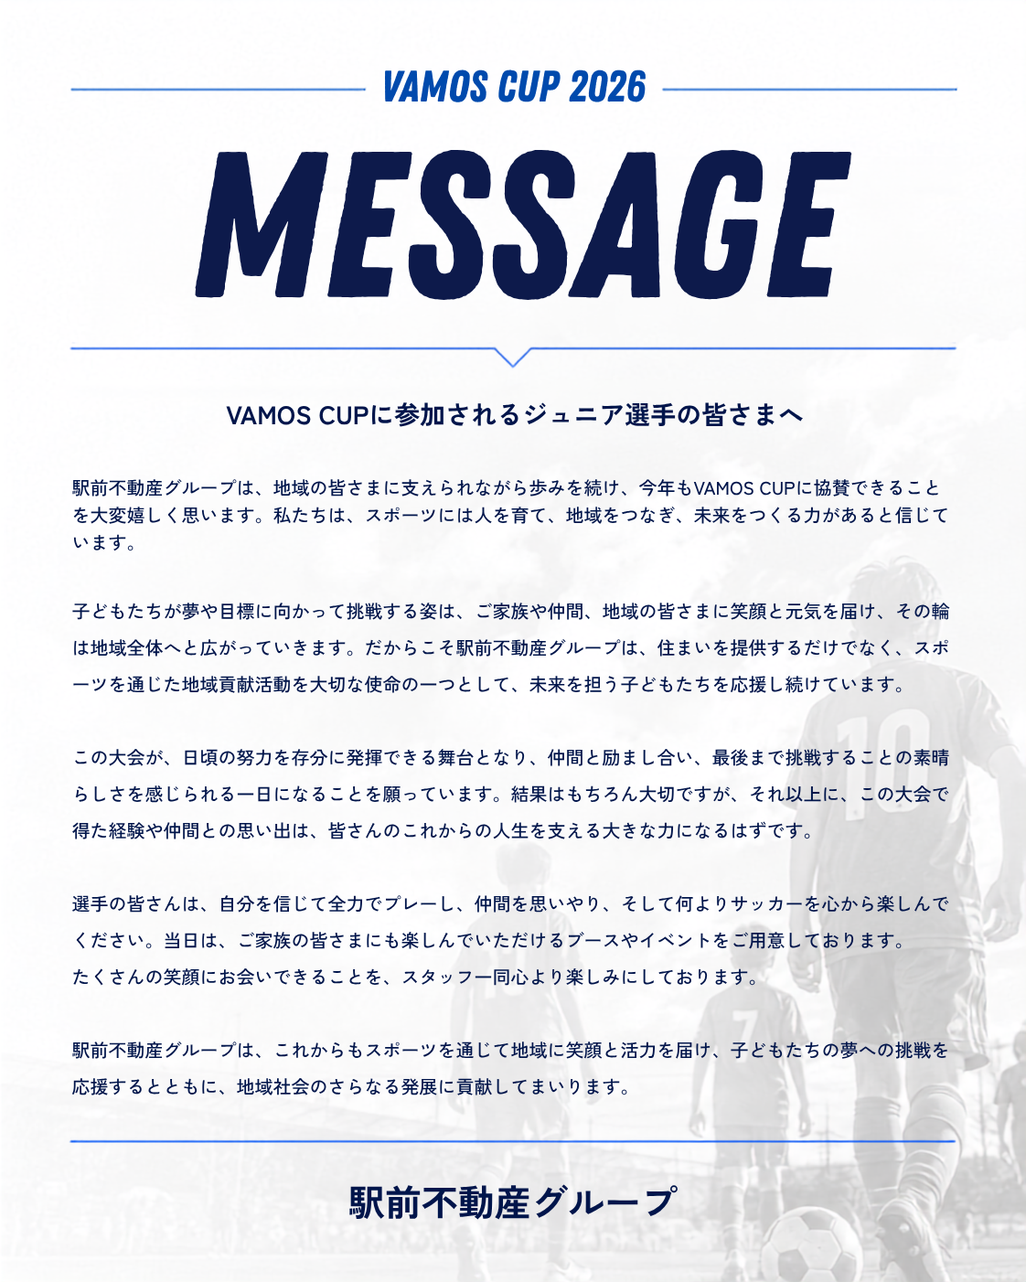
17
WORKS 02 / INSTAGRAM FEED
駅前不動産 presents 第3回 VAMOS CUP｜大会の「格」を、1枚で伝える。
同じクライアントの別シリーズ。まつりとは狙いを変え、競技の緊張感を前に出す。
TARGET
ISSUE
ジュニア年代の選手・指導者と、その保護者。出場する大会を選ぶ立場にある層。
地域大会は数が多く、どれが「出る価値のある大会」なのかが伝わりにくい。
PURPOSE
FUTURE
大会の格を可視化し、参加チームの質と協賛価値を同時に引き上げる。
「あの大会に出た」と言える大会になり、翌年以降の集客と協賛獲得が楽になる。
ROLE
企画／デザイン制作／投稿／分析
RESULT
（数値を記入）
格をつくる
長文を読ませる
冠を守る
実写の質感と大きなロゴタイプで、地域大会に全国大会の空気をまとわせる。
協賛企業からのメッセージを、行間と段落の階層で読み飛ばされない密度に組む。
「駅前不動産 presents」を毎回同じ定位置に置き、協賛の露出を同じ強さで確保する。

Slide 18

18
WORKS 03 / REELS
Pound the Rock Design｜思想を、2秒で立ち止まらせる。
自社アカウントで、哲学・自己統治をテーマにした縦型リールを継続制作。
HOOK
TARGET
ISSUE
「奇跡が
起こったかのように」
自分を律したい20〜40代。思想や哲学に関心があり、消費的な情報に飽きている層。
情報は溢れているのに、行動を変えるだけの強さを持った言葉に出会えない。
結論を先に出さない。冒頭の一文だけでは意味が完結せず、続きを見ないと分からない状態をつくる。指を止めることに全振りする。
PURPOSE
FUTURE
世界観で記憶に残し、Pound the Rock Design の思想的な立ち位置を確立する。
「この人の言葉をまた読みたい」と思われ、比較ではなく指名で依頼が来る状態をつくる。
ニーチェ流 天才論
Adobe Premiere Pro / 9:16
ROLE
企画／デザイン制作／投稿／分析
RESULT
（数値を記入）
画づくり
縦組みの日本語
続けられる型
暗い背景に発光する被写体。タイムライン上で前後の投稿と輝度差が出る配色を選ぶ。
横書きが並ぶタイムラインの中で異物になり、同時に世界観そのものを担わせる。
素材・配色・文字組みをテンプレート化し、テーマだけ差し替えて量を出す。

Slide 19
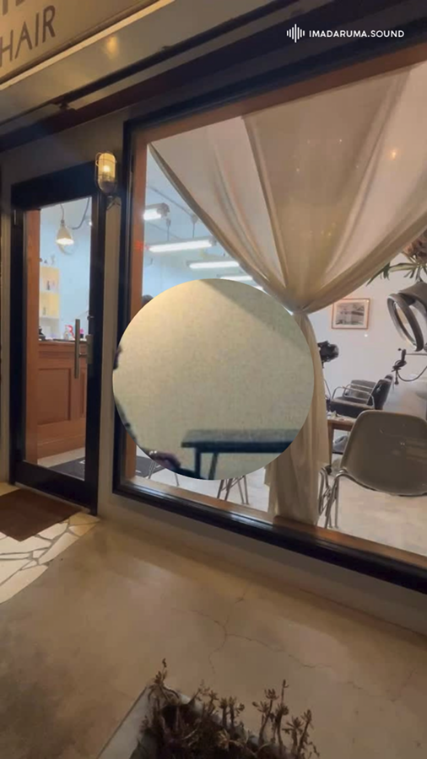
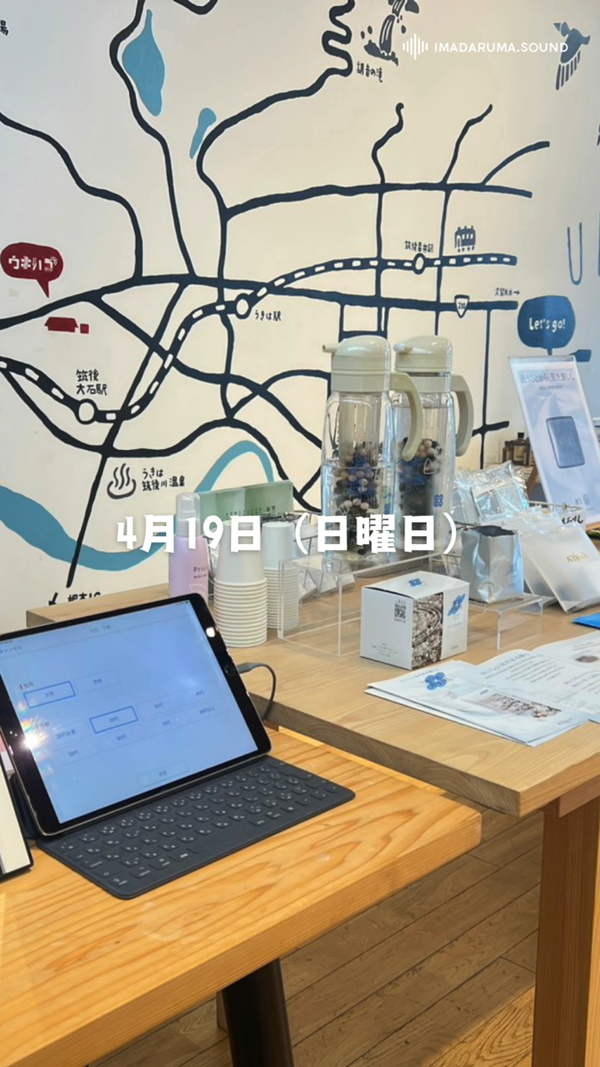
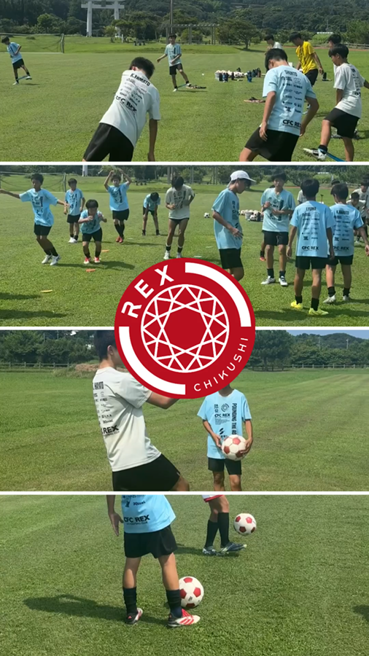
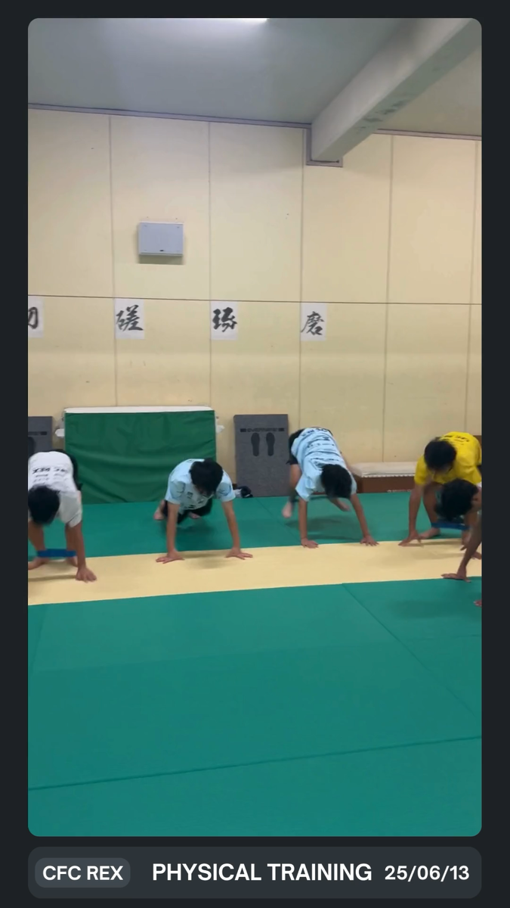
19
WORKS 04 / REELS
現場を、そのままブランドの素材にする。
撮って出しにせず、「誰の発信か」が一目で分かる状態まで作り込む。
imadaruma.sound
CFC REX 筑紫
店舗ブランディング
スポーツクラブ｜活動レポート
TARGET
TARGET
近隣で店を探している住民。仕上がりより「店の空気」で選ぶ層。
入団を検討する選手と保護者。練習の中身と雰囲気を知りたい層。
PURPOSE
PURPOSE
外観から店内へ視線を送り、行く前に雰囲気を体感させる。イベント告知も同じ型で回す。
合宿は4分割グリッド、練習は日付入りの帯と、内容に応じて型を使い分ける。
いずれも1本で終わらせず、同じ型を使い回して継続的に投稿しています。
ROLE
企画／デザイン制作／投稿／分析
RESULT
（数値を記入）
共通の狙い
ブランド要素の常設
続けられる型を先に決める
どちらも「行く前の不安」を消すための動画。上手く見せるのではなく、実際の空気をそのまま出す。
ロゴ・エンブレムを画面内に固定し、二次拡散で文脈が外れても発信元が分かる状態を保つ。
特別な機材を使わず、現場で撮れる素材だけで成立する型にする。だから毎週回せる。

Slide 20



20
WORKS 05 / SPORTS BRANDING
スポーツクラブ｜らしさが伝わる、チームの顔づくり。
ロゴ・エンブレムからSNSビジュアルまで、一貫したトーンを設計。
PRO CLUBS
ボルクバレット北九州（プロフットサルクラブ） ／ カノアラウレアーズ福岡（プロバレーボールクラブ）
クラブエンブレム・SNS戦略・VIデザインを担当。アマチュアクラブを含め、スポーツ領域のブランディングに継続的に携わっています。
TARGET
ISSUE
プロ・アマチュアのスポーツクラブ。理念はあるが伝え方が定まっていない組織。
理念と見た目と言葉がばらばらで、クラブとしての一貫性が伝わらない。
PURPOSE
FUTURE
エンブレムから投稿まで、同じクラブに見える状態をつくる。
募集・試合情報・物販すべてが積み上がり、ブランドがクラブの資産になる。
ROLE
企画／デザイン制作／投稿／分析
RESULT
（数値を記入）
エンブレムは、印刷でもSNSでもリールでも耐えるよう設計し、使う人が迷わないよう配置ルールごとお渡しします。
SPORTS BRANDING
SNS VISUAL
COMMUNITY

Slide 21
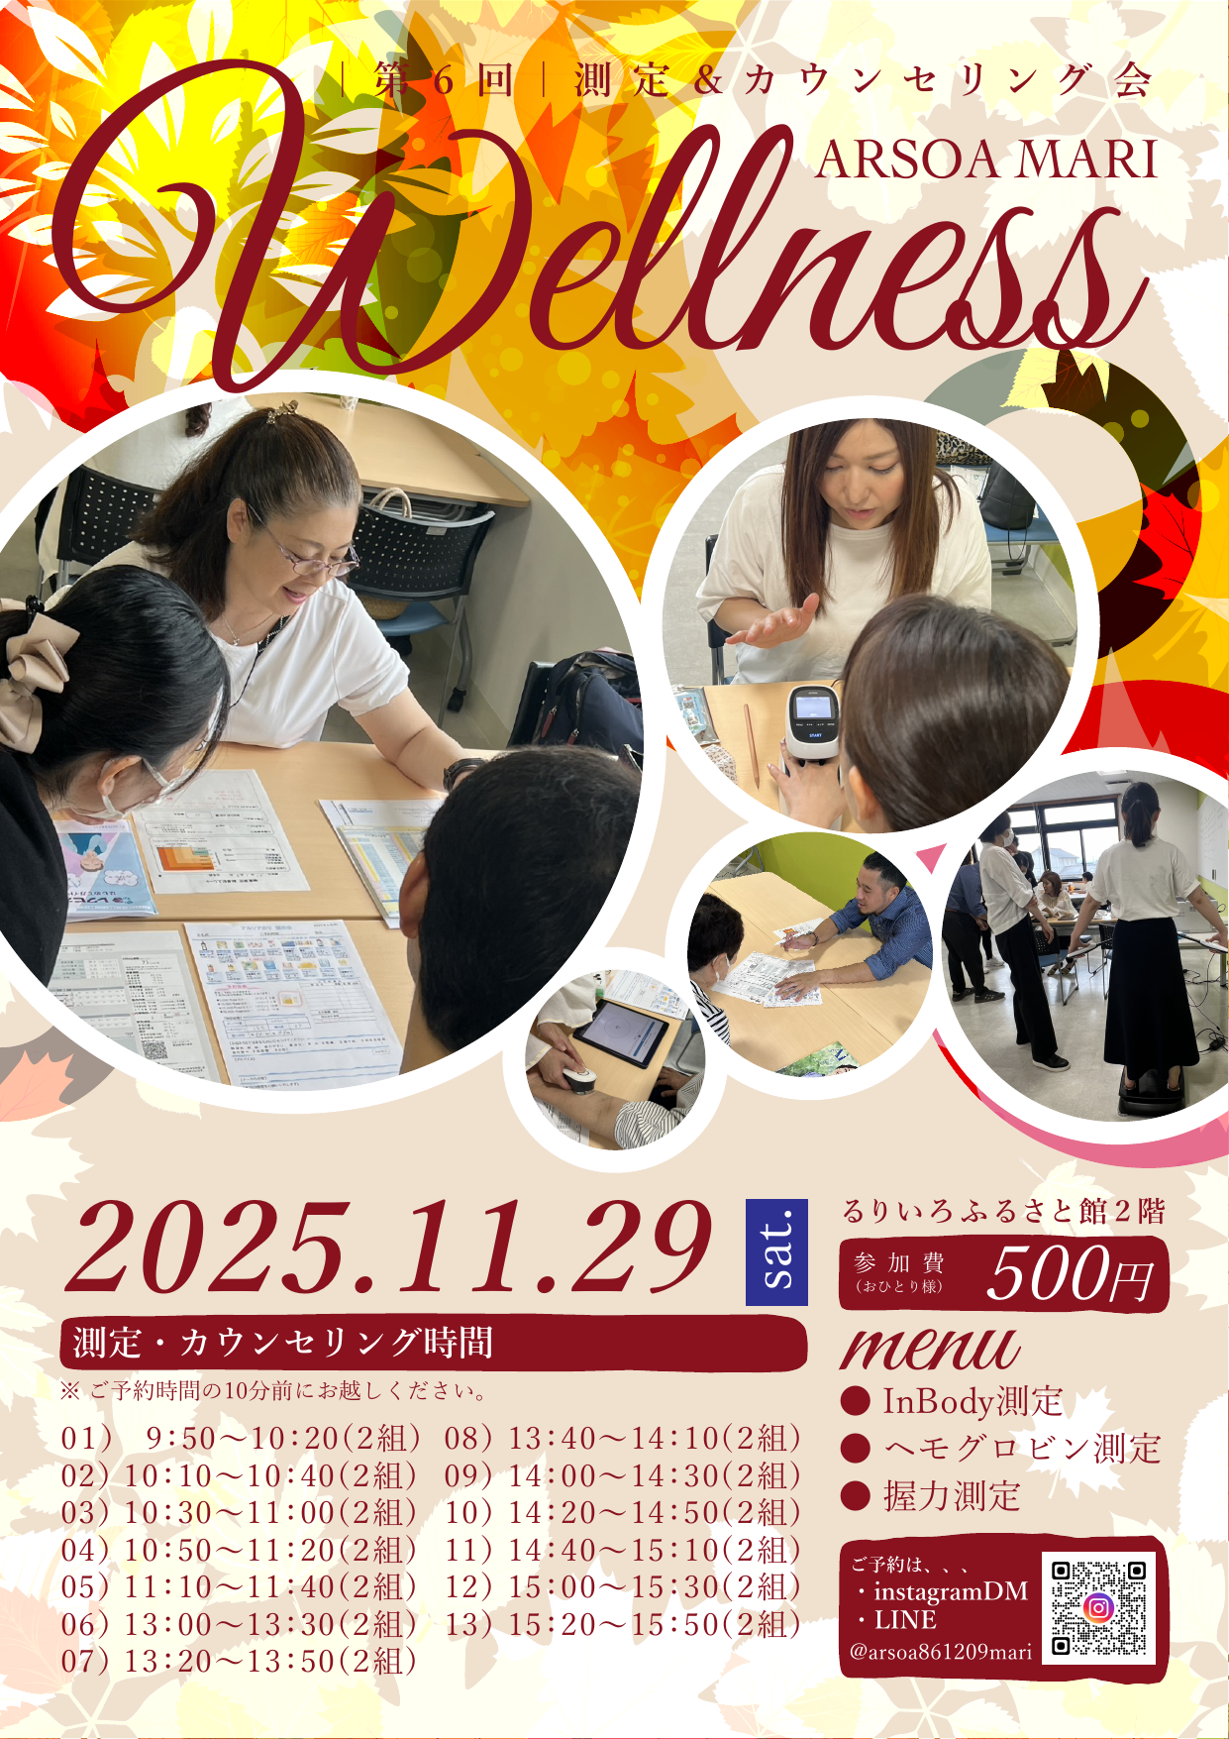
21
WORKS 06 / BEAUTY
美容・地域店舗｜情報量を整理し、行動につなげる。
キャンペーン情報を読みやすく編集し、店舗らしい安心感をビジュアル化。
TARGET
ISSUE
地域の30〜60代女性。美容や健康に関心があり、通える範囲で店を探している層。
伝えたい情報が多く、結局どれから読めばいいのか分からず離脱されてしまう。
PURPOSE
FUTURE
キャンペーン情報を整理し、来店予約という一つの行動まで導線をつなぐ。
情報量が多くても迷わず読め、「行ってみよう」までの距離が短くなる。
ROLE
企画／デザイン制作／投稿／分析
RESULT
（数値を記入）
優先順位をつくる
季節と結びつける
SNSへ展開できる形に
伝える情報が多いほど、何を最初に読ませるかの設計が効く。全部を同じ強さで置かない。
季節感を入り口にすると、内容が同じでも「いま行く理由」が生まれる。
紙面の企画をそのまま投稿・ストーリーズへ再編集できる構造で作る。

Slide 22
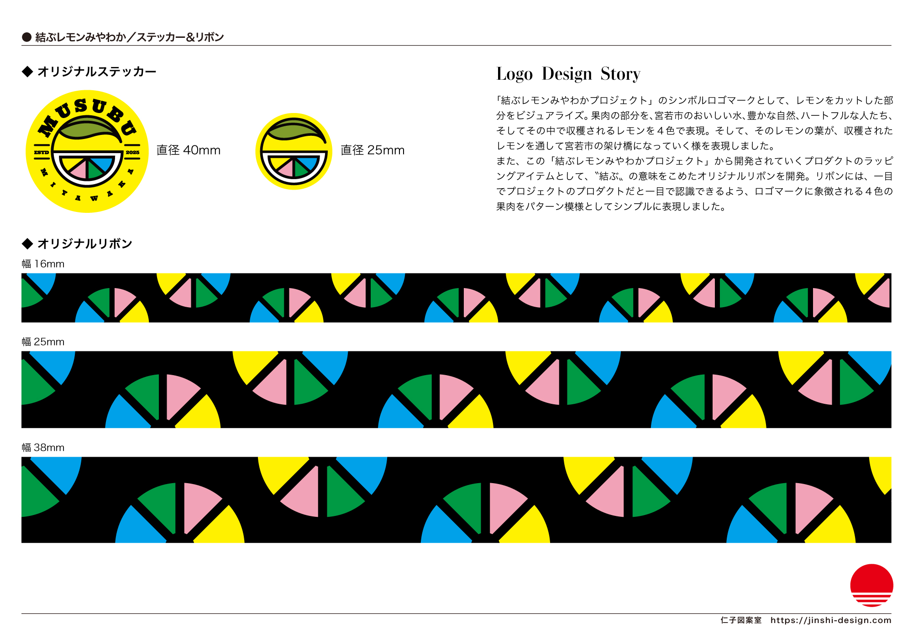
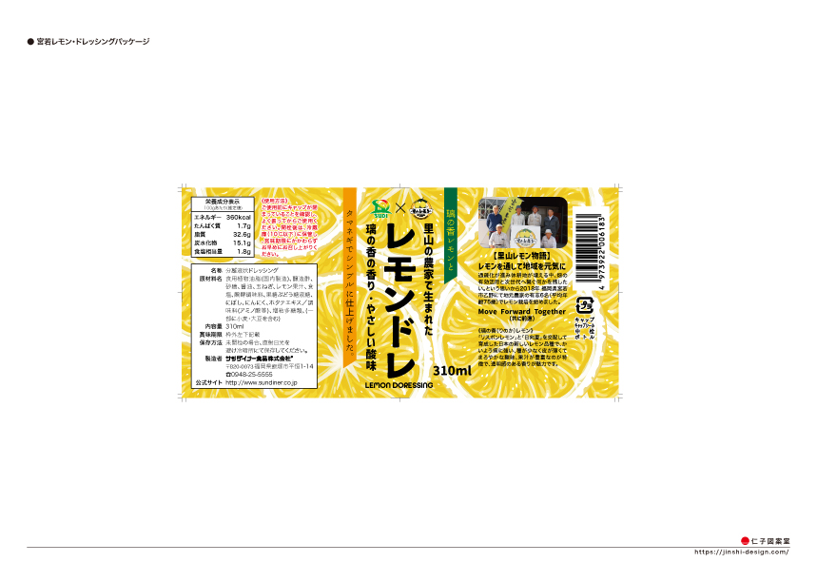
22
WORKS 07 / REGIONAL
地域商品｜物語から、選ばれるブランドをつくる。
ネーミング・ロゴ・パッケージ・販促まで、地域の背景を一つの物語に。
TARGET
ISSUE
地域の産品を贈り物や日常づかいで選ぶ生活者と、取扱いを検討する小売。
味や品質は良くても、棚に並んだ瞬間に他の商品と見分けがつかない。
PURPOSE
FUTURE
ネーミングからパッケージまでを一つの物語に束ね、選ぶ理由をつくる。
価格ではなく背景で選ばれ、贈り物として指名される商品になる。
結ぶレモン宮若
里山レモンドレッシング
ロゴ／ステッカー／リボン／ブランドストーリー
商品設計／パッケージ／販促ビジュアル
ROLE
企画／デザイン制作／投稿／分析
RESULT
（数値を記入）
地域の背景（誰が、どこで、なぜ作っているか）を先に言語化し、そこからロゴ・色・パッケージ・販促を一続きで設計しています。

Slide 23

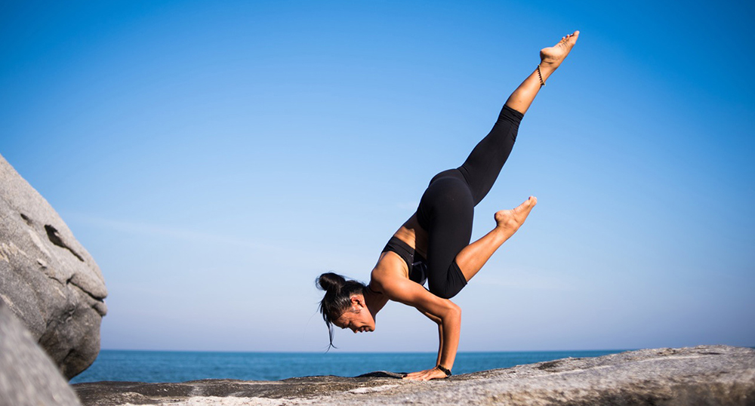
23
WORKS 08 / BRAND & WEB
ブランド・Web｜価値観を、接点ごとに翻訳する。
VI、Web、投稿。媒体が変わっても、同じブランドに感じられる設計。
TARGET
ISSUE
価値観で選ぶ層。価格や機能より、その主体が何を大切にしているかを見ている。
Web・SNS・印刷で表現がばらつき、同じブランドだと認識されない。
PURPOSE
FUTURE
記号と規則を決め、どの接点でも同じブランドに感じられる状態をつくる。
接点が増えるほど印象が積み上がり、発信そのものが資産として蓄積される。
ROLE
企画／デザイン制作／投稿／分析
RESULT
（数値を記入）
ロゴの一文字を欠けさせた形をブランドの記号として定義し、Webのファーストビューから投稿画像まで同じ規則で展開しています。
IDENTITY
WEB
CONTENT

Slide 24
24
PROPOSAL 01
同じ告知を、届く形に組み直す。
既存アカウントの実物は使わず、よくある構成を自分で再現したうえで改善しています。
BEFORE
AFTER
① 誰に向けたかを書く
体験会やります
「体験会やります」では、自分の子が対象か分からない。「年長さん」と書いた瞬間に、その親だけが自分ごとにする。
年長さん、
3月15日 10時〜12時
場所：〇〇グラウンド
対象：小学生
持ち物：運動できる服装、
飲み物、タオル、すね当て
参加費：無料
雨天時は中止となります
お申し込みはお電話または
DM、LINEでも受付中です
お気軽にご連絡ください
はじめての
サッカー。
→
② 全部を同じ強さで置かない
体験会 ／ 参加無料
持ち物も雨天対応も必要な情報。ただし1枚目の仕事は「行く気にさせる」ことなので、詳細は2枚目とキャプションへ送る。
3/15 (土) 10:00
DMで空き状況を確認
③ 行動を1つに絞る
・全部同じ大きさ ・誰向けか不明 ・連絡先が3つ
・対象を明記 ・日付を最大化 ・行動は1つ
電話・DM・LINEと並べると、選ぶ手間で止まる。もっとも心理的負担が軽いDMだけを残す。
※ 他アカウントの投稿画像は転載していません。BEFOREはよくある構成を当方が再現したものです。

Slide 25
25
PROPOSAL 02
1本ずつではなく、1か月単位で設計する。
単発の投稿を積んでも資産になりません。役割を分けた型で回します。
WEEK 1
WEEK 2
WEEK 3
WEEK 4
知ってもらう
信じてもらう
思い出してもらう
動いてもらう
→
→
→
クラブの理念・指導方針。
「どんな場所か」を語る回。
練習風景・選手の変化。
言葉ではなく事実を見せる回。
保護者の声・日常の一場面。
関係を温める回。
体験会・募集告知。
行動を1つだけ提示する回。
4週で一巡し、翌月は「反応が良かった回」を厚くして組み直す。
毎回ゼロから企画を考えないため、担当者が代わっても止まりません。
なぜ役割を分けるか
なぜ月単位か
何を計測するか
全部の投稿で「入団してください」と言うと、見る側は疲れて離れる。売る回は4週に1回で足りる。
1本の伸びは運に左右される。1か月の合計で見ると、企画の良し悪しが判断できるようになる。
保存とプロフィール遷移。いいねより、次の行動に近い指標を見る。

Slide 26


26
PUBLISHING
企画から装丁まで、一冊を一人で通す。
Amazon Kindleで2冊を出版。長文を設計し切る力の、確認できる証拠として。
出版が、SNS運用に効く理由
構成力
一冊分の情報を、読者が迷わない順番に並べ切る。カルーセルや連載投稿の設計は、その縮小版にすぎない。
調査力
根拠にあたり、断定できることだけを書く。誇張しないまま読ませる文章は、そのまま運用の信頼につながる。
装丁の一貫性
2冊とも表紙のキーカラーはターコイズ。本・SNS・Webで媒体が変わっても、同じ書き手の仕事に見える。
『レジリエンスを鍛える 勝利の睡眠』
『自分という国家を、食卓から統治する 勝利の食事』
一人称で完結
ホルモン×脳科学「回復力」を爆上げする戦略的メソッド
Daily Statecraft Series｜内政統治編①
企画・構成・執筆・装丁デザインを一人で通す。分業前提の座組みでなくても、成果物が出る。
amazon.co.jp/dp/B0FQMDK6S8
amazon.co.jp/dp/B0H1QKRT5H

Slide 27
27
WRITING & CONTENT SYSTEM
制作を速くするだけでなく、判断を揃える。
人の編集判断とAIの補助を組み合わせ、品質と継続性を両立します。
01
02
03
04
05
企画の種
構成・コピー
デザイン
展開
学習
顧客の悩み／季節／現場の声
フック／本文／CTA／ハッシュタグ
ブランドテンプレート／写真／図解
投稿／カルーセル／リール／Web
反応の記録／仮説更新／次月改善
Adobe Creative Cloud ＋ ChatGPT / Claude / Gemini / Cursor
※ AIは調査・草案・整理を補助。最終判断と表現設計は人が行います。

Slide 28
28
COLLABORATION
「任せる」と「一緒につくる」の間を、柔軟に。
SPOT
PARTIAL
FULL
単発制作
部分代行
一貫支援
投稿テンプレート、キャンペーン、プロフィール改善など
企画のみ／制作のみ／投稿管理など、必要な工程を担当
設計・企画・制作・運用・改善まで、窓口を一本化
PRICE
月額 10万円 〜
ご支援の範囲・投稿本数・制作内容に応じてお見積りします。単発のご相談や、
一部の工程だけをお任せいただく形にも対応しています。
ヒアリング後、目的・期間・社内体制に合わせて支援範囲をご提案します。

Slide 29
29
REQUEST FLOW
ご相談から開始まで。
まずは現状と「こうなりたい」をお聞かせください。
01
02
03
04
05
お問い合わせ
ヒアリング
ご提案・お見積り
ご契約・準備
運用開始
料金：ご支援範囲・投稿本数・制作内容に応じてお見積り
副業サイト上のメッセージからでも、お気軽にご相談ください。

Slide 30
30
WORKING STYLE
連絡が取れないことを、不安にさせない。
外注で最も多い不安は品質ではなく、「返事が来ないこと」だと考えています。
対応時間
連絡手段
平日 〜 16:00
メール／チャット／電話
この時間帯は基本的に連絡がつきます。
ご指定の方法に合わせます。ツールの追加導入も可能です。
時間内の返信
時間外の連絡
当日中に返信
確認後に折り返し
その場で判断できないことは、いつ返せるかを先にお伝えします。
受け取ったこと自体は必ずお返しし、放置しません。
STATUS
現在、1社のInstagram運用が進行中です。
25年の実務で身についたのは、
作る力より「約束した期日を動かさないこと」でした。
新規のご相談も承れます。着手時期はご相談ください。
※ 稼働時間・連絡方法は、ご依頼内容に応じて調整可能です。まずはご希望をお聞かせください。

Slide 31
CONTACT
ブランドの魅力が、
きちんと届くSNSへ。
まずはメールをください
imadaruma965@gmail.com
現状のお悩みだけで構いません。
返信は当日中にお返しします。
まずは、現在のお悩みをお聞かせください。
WEB
https://imadaruma.jp
INSTAGRAM
今田 唯仁 / Imada Tadahito
@imada_tadahito
Brand Architect
※掲載する連絡先・SNSは、Canva上で用途に合わせて削除・差し替えできます。
SNSブランド設計・運用ディレクション
THANK YOU

